Slide 1
Муниципальное бюджетное дошкольное образовательное учреждение муниципального образования Плавский район «Детский сад «Родничок»
Развивающая предметно-пространственная среда группы в соответствии с ФГОС ДО

Slide 2
Развивающая предметно-пространственная среда обеспечивает:
Возможность общения и совместной деятельности детей и взрослых
Возможность двигательной активности детей
Возможности для уединения
Возможности для творчества

Slide 3
Развивающая предметно-пространственная среда должна быть:
Содержательно-насыщенной
Трансформируемой
Полифункциональной
Вариативной
Доступной
Безопасной

Slide 4
Групповое помещение

Slide 5
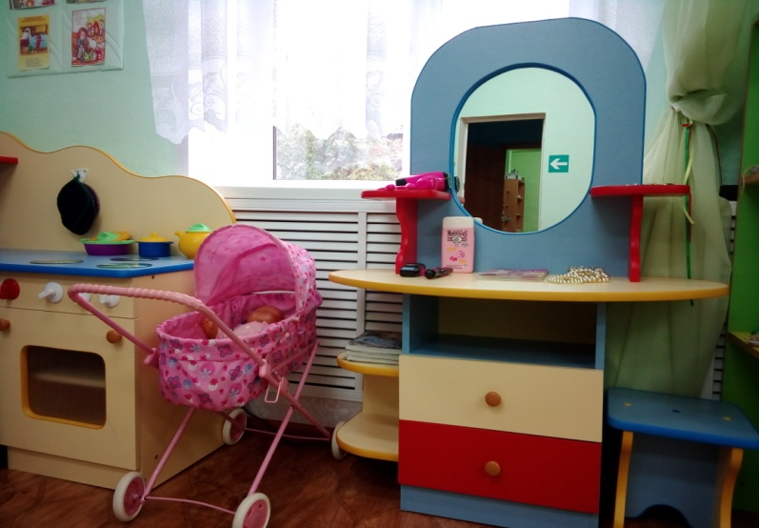
Центры, созданные в группе в соответствии с требованиями ФГОС ДО
Центр сюжетно-ролевой игры для девочек

Slide 6
Центры, созданные в группе в соответствии с требованиями ФГОС ДО
Центр сюжетно-ролевой игры для мальчиков

Slide 7
Центры, созданные в группе в соответствии с требованиями ФГОС ДО
Центр двигательной активности
Центр конструирования

Slide 8
Центры, созданные в группе в соответствии с требованиями ФГОС ДО
Центр музыкально-театрализованной деятельности
Центр книги

Slide 9
Центры, созданные в группе в соответствии с требованиями ФГОС ДО
Центр продуктивной и творческой деятельности
Центр познавательного и речевого развития

Slide 10
Центры, созданные в группе в соответствии с требованиями ФГОС ДО
Центр сенсорного развития

Slide 11
Примерные центры, созданные в группе в соответствии с требованиями ФГОС ДО
Центр отдыха и уединения

Slide 12
Дополнительные помещения для осуществления воспитательно-образовательной деятельности
Музыкально-спортивный зал

Slide 13
Дополнительные помещения для осуществления воспитательно-образовательной деятельности
Комната природы

Slide 14
Дополнительные помещения для осуществления воспитательно-образовательной деятельности
Помещение для образовательной деятельности
Региональный компонент

Slide 15
Информационные стенды для детей

Slide 16
Информационные стенды для детей
ПДД
ПБ

Slide 17
Информационные стенды для родителей (законных представителей) детей

Slide 18
Информационные стенды для родителей (законных представителей) детей

Slide 19
Дополнительные помещения для осуществления режимных моментов
Столовая (для приема пищи)

Slide 20
Дополнительные помещения для осуществления режимных моментов
Спальня
на 2019 - 2020 учебный год;

Slide 21
Территория ДОУ

Slide 22
На территории детского сада оборудованы следующие зоны:
Спортивная зона
Зона для игр и отдыха
Зеленая зона (деревья и кустарники
Клумбы и цветники

Slide 23
Спортивная площадка

Slide 24
Площадка для игр

Slide 25
Метеостанция

Slide 26
Уголок уединения

Slide 27
Клумбы и цветники

